Slide 1
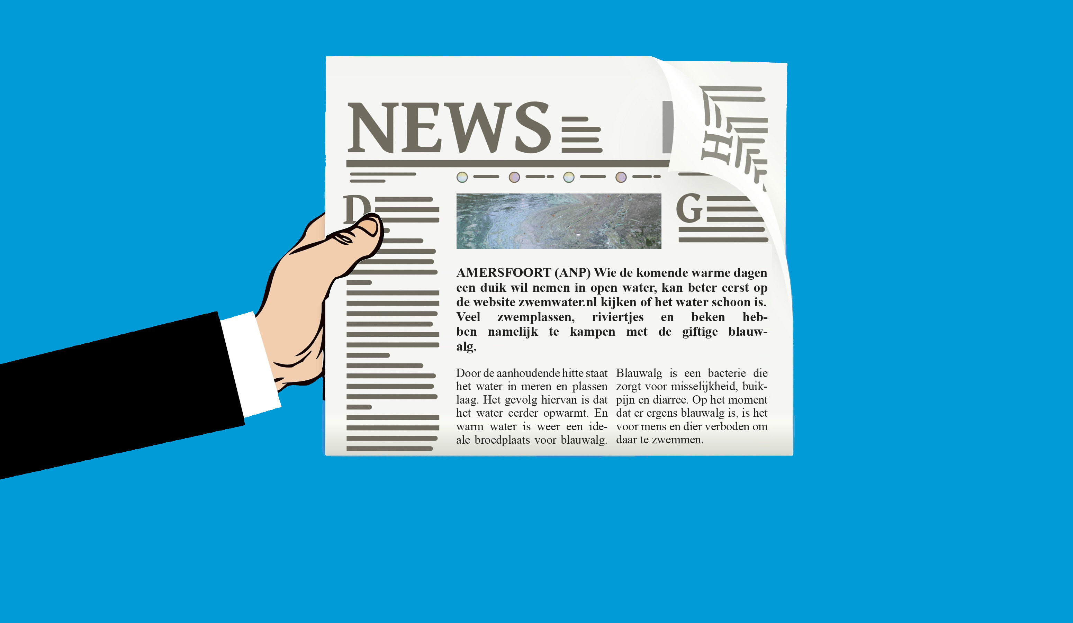
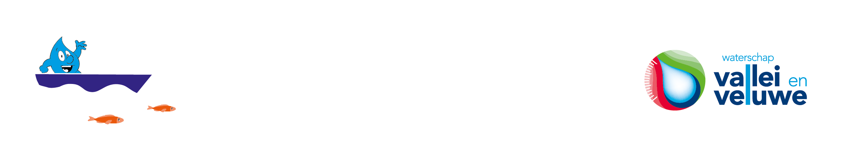
Krantenknipsel uit Amersfoort over komende warme dagen
Notes:
Blauwalgen zijn bacteriën die van nature in het water zitten die giftige stoffen kunnen produceren. Blauwalgen groeien goed:
Bij warm weer (tussen de 20 en 30 graden Celsius)
als er weinig wind is
in voedselrijk water (water waar gevist wordt of eenden worden gevoerd)

Slide 2
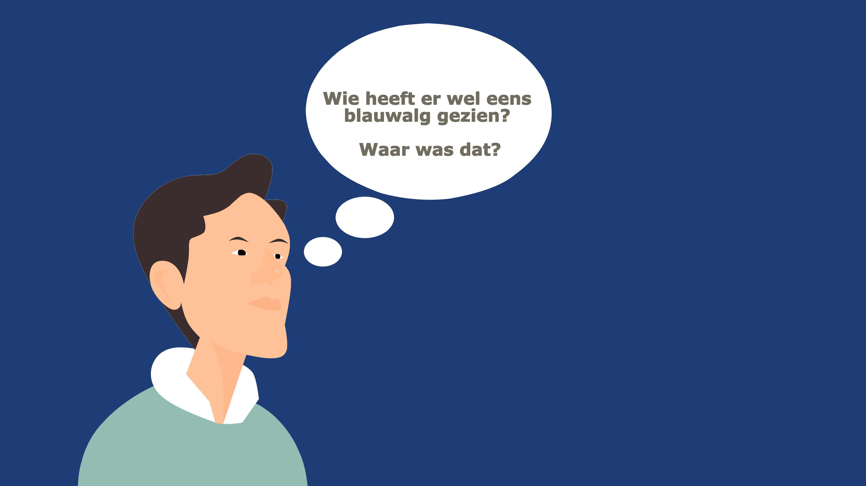
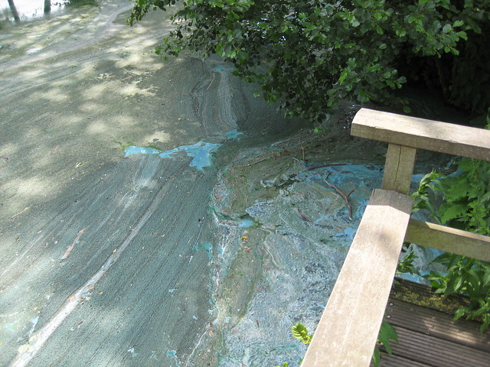
Wie heeft er wel eens blauwalg gezien? Waar was dat?
Notes:
Blauwalg kan veel gezondheidsklachten veroorzaken. Denk aan oorontsteking, huidirritaties en hoofdpijn. Je hebt kans op schade aan je lever of zenuwstelstel als je de substantie binnenkrijgt. Als het water een vreemde (groene) kleur heeft of er ligt een stinkende laag met algenbrij op het water, moet je dus niet gaan zwemmen in het water. Geef het door aan het waterschap.

Slide 3
Schoon oppervlaktewater
Voor onze gezondheid en de gezondheid van planten en dieren is
het belangrijk dat wateren schoon zijn of schoon worden gemaakt.
Wat kunnen jij en ik er zelf aan doen om het water schoon te houden?
Wie maakt de wateren schoon en controleert wateren?
Notes:
Blauwalg is een natuurverschijnsel waar je vrijwel niets aan kunt doen. Wat we wel kunnen doen om het water schoon te houden (en ook blauwalg minder kans krijgt) is:
Geen afval in het water gooien waardoor het water vervuild wordt en niet vrij kan stromen.
Honden niet in water laten poepen, zodat je niet heel voedselrijk water krijgt.
Zorgen voor de juiste planten die het water zuiveren en als schuilplaats dienen voor allerlei waterdiertjes.

Slide 4

De waterschappen
Amersfoort valt onder
Waterschap Vallei en Veluwe.
Zorgen voor schoon oppervlaktewater is
één van de vele taken van het waterschap.

Slide 5
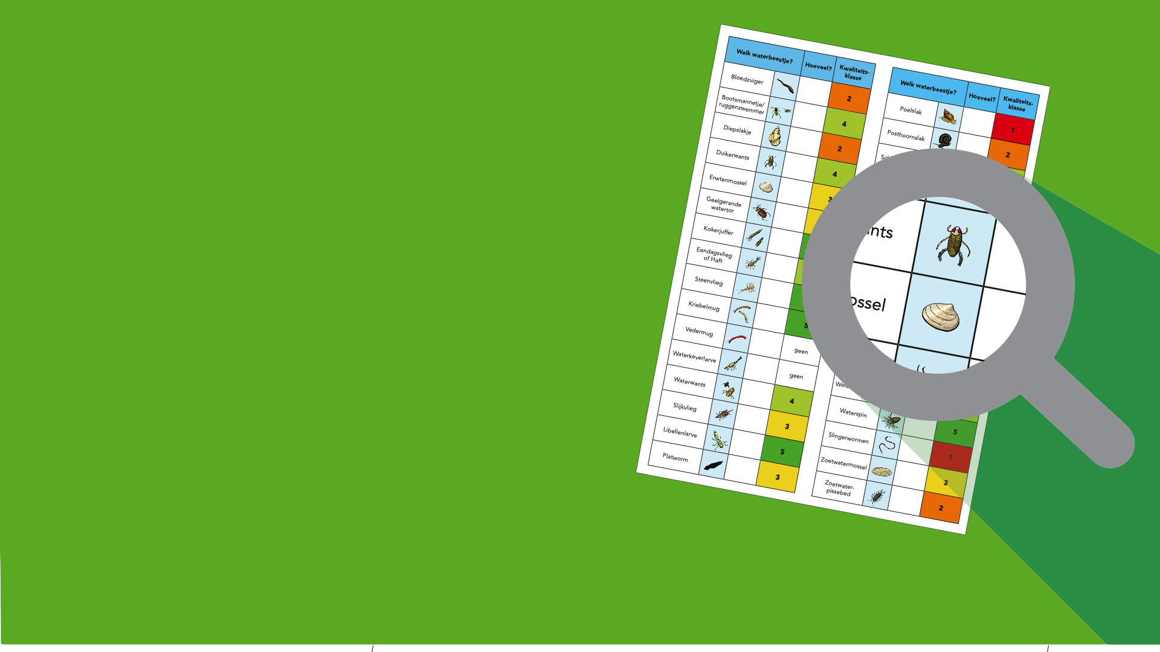
Wat gaan jullie doen?
Je maakt in tweetallen opdrachten over de kwaliteit van oppervlaktewater.
Je gaat in een groepje op onderzoek uit
naar water in jullie schoolomgeving.

Slide 6
Wat leer je hierdoor?
• Je kunt uitleggen waar je schoon óf vies oppervlaktewater aan herkent.
• Je kunt uitleggen waarom de juiste waterplanten en dieren belangrijk zijn voor het water.
• Je kunt oorzaken van vervuild water en oplossingen voor schoon water benoemen.
• Je kunt zelf onderzoek doen naar water in je eigen schoolomgeving.
Notes:
2e bullet: het gaat dan om waterplanten en dieren zoals de dotterbloem, schrijvertjes, schaatsenrijders, waterspinnen, waterkevers en salamanders. Hoe meer verschillende planten en dieren er in de sloot voorkomen, hoe schoner het water is. Maar er zijn ook planten en dieren die niet onze sloten thuis horen zoals exotische planten, buitenlandse planten, of weggedane schildpadden en goudvissen.

Slide 7
Aan de slag!
Ga naar www.droppiewater.nl/
droppiewaterindeklas/
Klik op de button ‘groep 7-8’
Bij de button ‘Kies een thema’
klik je op het thema ‘Water leeft’

